Slide 1















ANALISIS PENGELUARAN PELANGGAN
1242002052

Slide 2


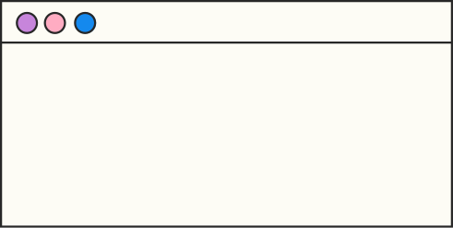


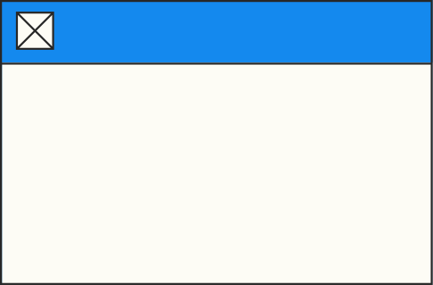

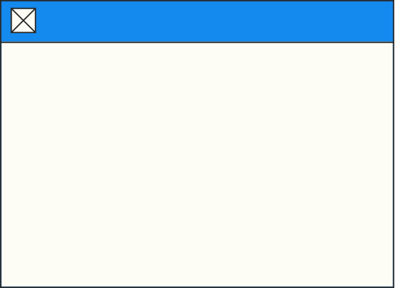
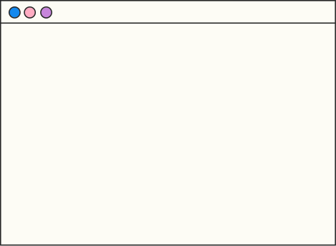
Tugas Akhir Praktikum PTI!!!
TOPIC 1
GROCERY
TOPIC 2
TOPIC 3
TOPIC 4

Slide 3

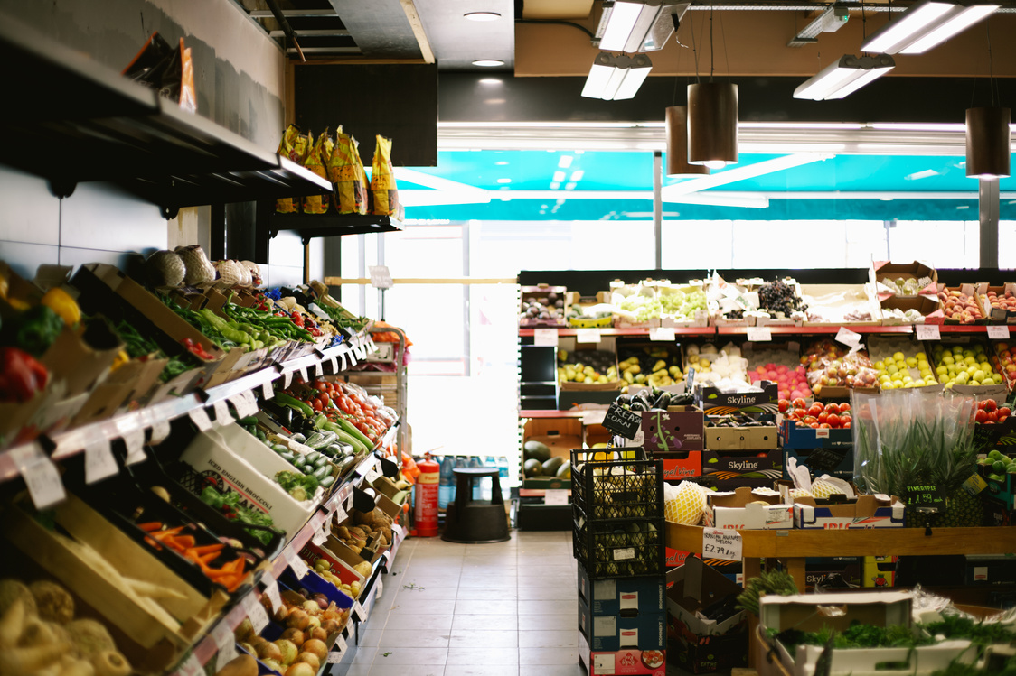

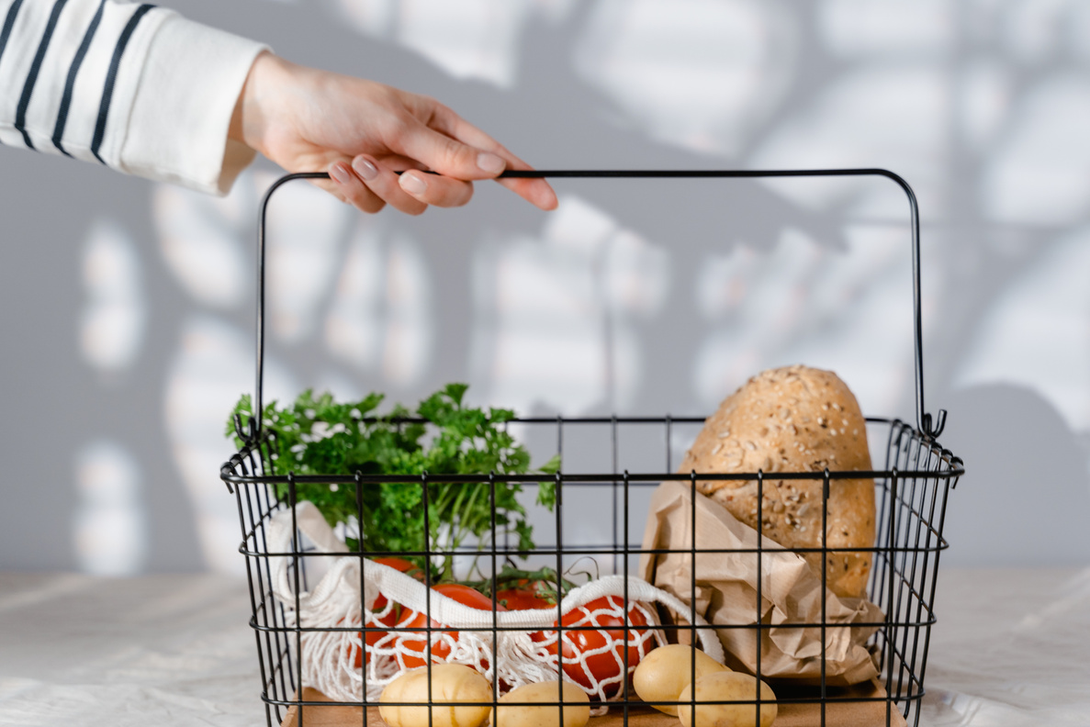


RINGKASAN DATA AWAL
Data terdiri dari 2 channel utama: Horeca and Retail. Kategori pengeluaran meliputi Fresh, Milk, Grocery, Frozen, Detergent_Paper dan Delicassen.
Rata-rata pengeluaran pelanggan:
Fresh : 12,000.3
Milk : 5,796.3
Grocery : 7,951.3
Frozen : 3,071.9
Detergent_Paper : 2,881.5
Delicassen : 1,524.9
Back to Agenda Page

Slide 4


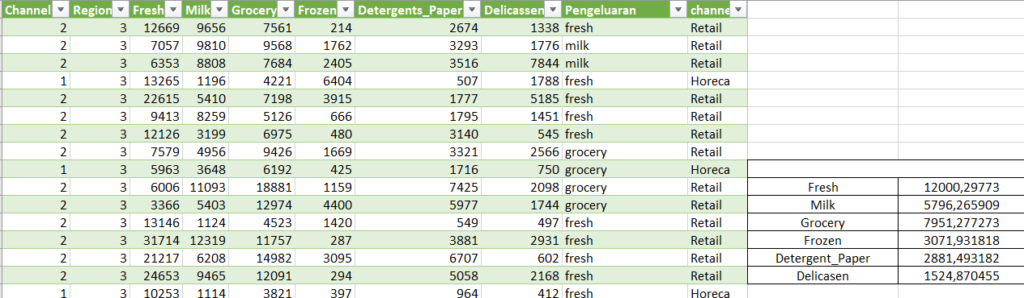





Grafik Pengeluaran Pelanggan di berbagai Kategori
Back to Agenda Page

Slide 5


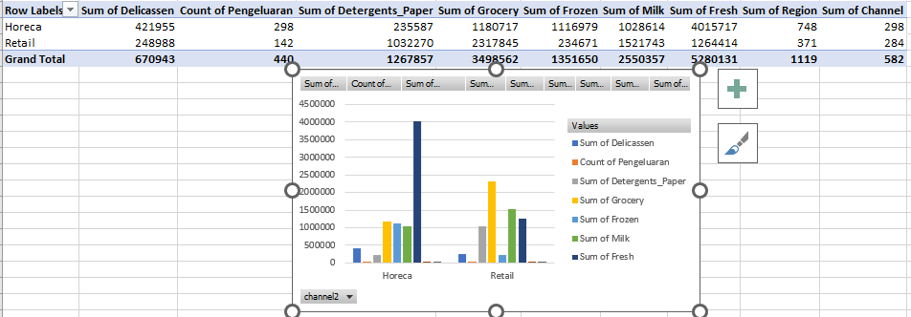

Segmentasi Pelanggan Berdasarkan Channel dan Region
Back to Agenda Page

Slide 6


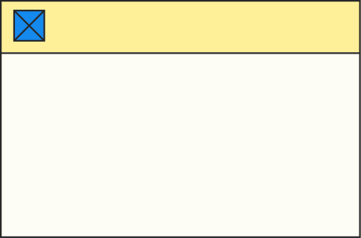


KESIMPULAN DAN REKOMENDASI
Back to Agenda Page
Sebagian besar Pengeluaran pelanggan terkonsentrasi pada kategori fresh dan grocery
Channel retail memiliki total pengeluaran yanglebih tinggi dibanding horeca
Rekomendasi :
Memfokuskan pada optimalisasi distribusi produk Fresh dan Grocery di channel Retail.
Meningkatkan promosi kategori detergent_paper dan delicassen untuk meningkatkan penjualan

